Slide 1




Кейс 2 Разработка системы управления потоком транспортируемой жидкости, обеспечивающей равномерное поступление на конечный объект
Команда SNZ, город Снежинск, Челябинская область
Левыкин Алексей
Батурина Татьяна Левыкин Михаил

Slide 2


Исходные данные
Имеется система, обеспечивающая перекачку жидкости от нескольких источников к единому приемнику.
Система состоит из нескольких дожимных насосных станций (ДНС) и товарного парка (ТП). ДНС предназначены для перекачки жидкости. ТП является единым приемником. В состав ДНС и ТП входят буферные ёмкости, оборудованные датчиками уровня жидкости. Насосы ДНС имеют контроллеры для внешнего включения или отключения. ДНС и ТП объединены трубопроводами. Трубопровод может состоять из нескольких сегментов различного диаметра. Допускается каскадное объединение ДНС.
Система должна обеспечивать равномерное поступление жидкости в ТП, т.е. объём жидкости, поступающей в ТП, должен быть равен пропускной способности напорного трубопровода ТП.
В настоящее время управление насосами ДНС осуществляется в ручном режиме.
Задача
Предложить концепцию автоматизированной системы управления (АСУ) для обеспечения равномерного поступления жидкости в ТП.
АСУ должна регулировать работу ДНС на основе текущих значений объёма жидкости, поступающей в буферную ёмкость ТП или ДНС, стоящей ниже по каскаду.
Верификация
Разработать прототип программного обеспечения АСУ.

Slide 3
Алгоритм решения
Для решения задачи управления предлагается использовать математическую модель, встроенную в систему реального времени.
В качестве системы математического моделирования предлагается использовать язык Modelica и среду для разработки моделей OpenModelica.
Систему реального времени реализовать на основе технологии SignalR.
Встраивание математической модели в систему реального времени за счет преобразования модели по стандарту Functional Mock-up Interface (FMI).
Определения
Modelica – объектно-ориентированный, декларативный, мультидоменный язык моделирования для компонентно-ориентированного моделирования сложных систем, в частности, систем, содержащих механические, электрические, электронные, гидравлические, тепловые, энергетические компоненты, а также компоненты управления и компоненты, ориентированные на отдельные процессы.
https://ru.wikipedia.org/wiki/Modelica
OpenModelica – свободное открытое программное обеспечение для моделирования, симуляции, оптимизации и анализа сложных динамических систем.
https://ru.wikipedia.org/wiki/OpenModelica
Functional Mock-up Interface – стандартизированный интерфейс, который используется для компьютерного моделирования сложных кибер-физических систем. Модель преобразованная к интерфейсу FMI является модулем (Functional Mock-up Unit или FMU), состоящим из программы на языке C, XML-файла с описанием модели и, при необходимости, дополнительных данных.
https://en.wikipedia.org/wiki/Functional_Mock-up_Interface
SignalR – свободная открытая программная библиотека для сетевого взаимодействия в клиент-серверной архитектуре на основе протокола WebSocket.
https://en.wikipedia.org/wiki/SignalR

Slide 4
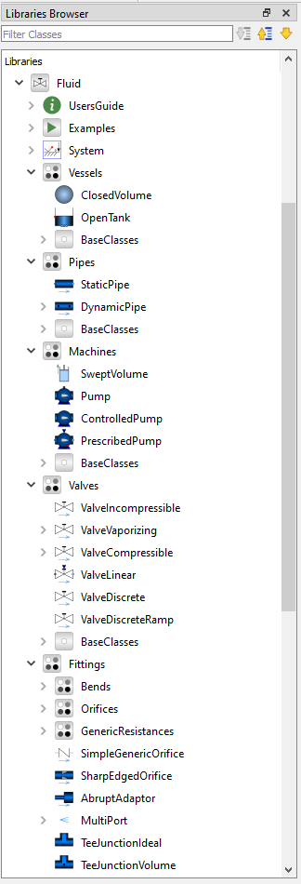
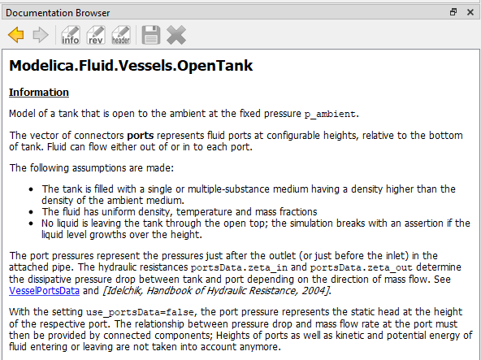
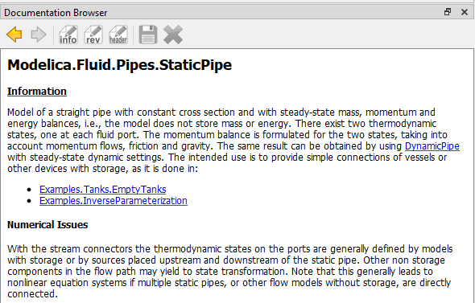
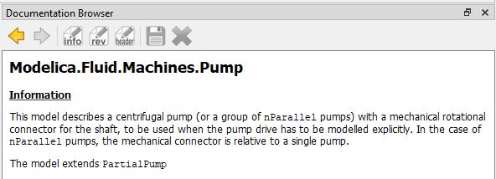
Алгоритм решения
В составе библиотеки OpenModelica есть раздел Fluid, который содержит базовые модели для моделирования прокачки жидкостей по трубопроводам.

Slide 5
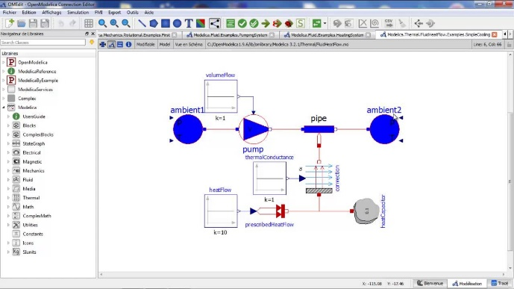
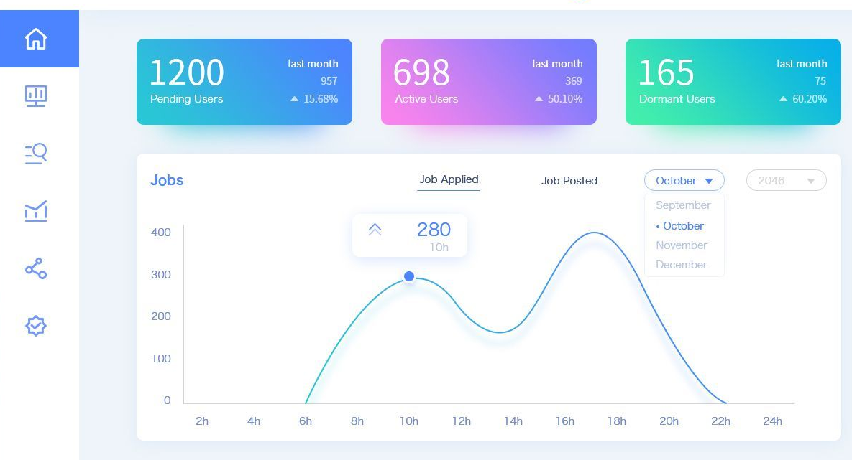
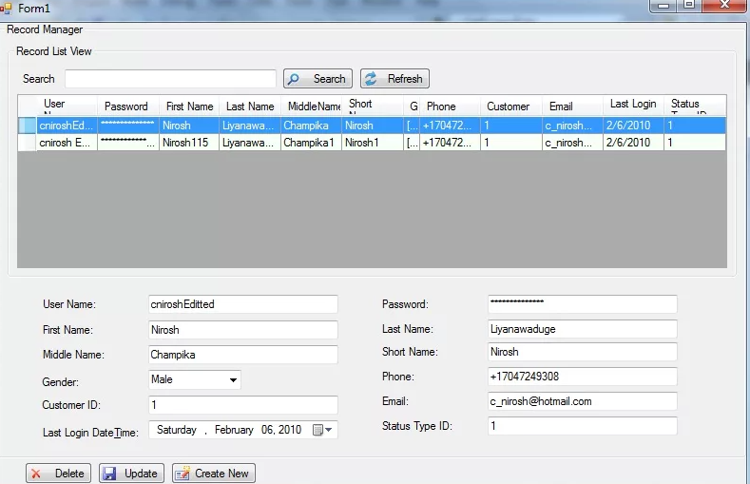
Архитектура решения
Программное обеспечение АСУ может быть реализовано с использованием микросервисной архитектуры.
Сервисы управления ДНС
Сервис моделирования, C#
ASP.Net
. . .
Интерфейс параметров модели
OpenModelica
SignalR
FMU wrapper
Преобразование модели по стандарту FMI
FMU модель системы перекачки
Интерфейс результатов моделирования
Интерфейс параметров модели
Модель системы перекачки
Сервис контроля ТП
UI системы мониторинга
UI оператора системы
Параметры долговременного хранения (например, объёмы ёмкостей, пороговые значения и т.п.)
Web-приложение, JavaScript
Desktop-приложение, C#

Slide 6
Архитектура прототипа
Прототип предназначен для демонстрации моделирования работы ДНС в реальном времени.
Сервис моделирования, C#
ASP.Net
OpenModelica
SignalR
FMU wrapper
Преобразование модели по стандарту FMI
FMU модель ДНС
UI системы мониторинга
Интерфейс результатов моделирования
Модель ДНС
Web-приложение, JavaScript

Slide 7
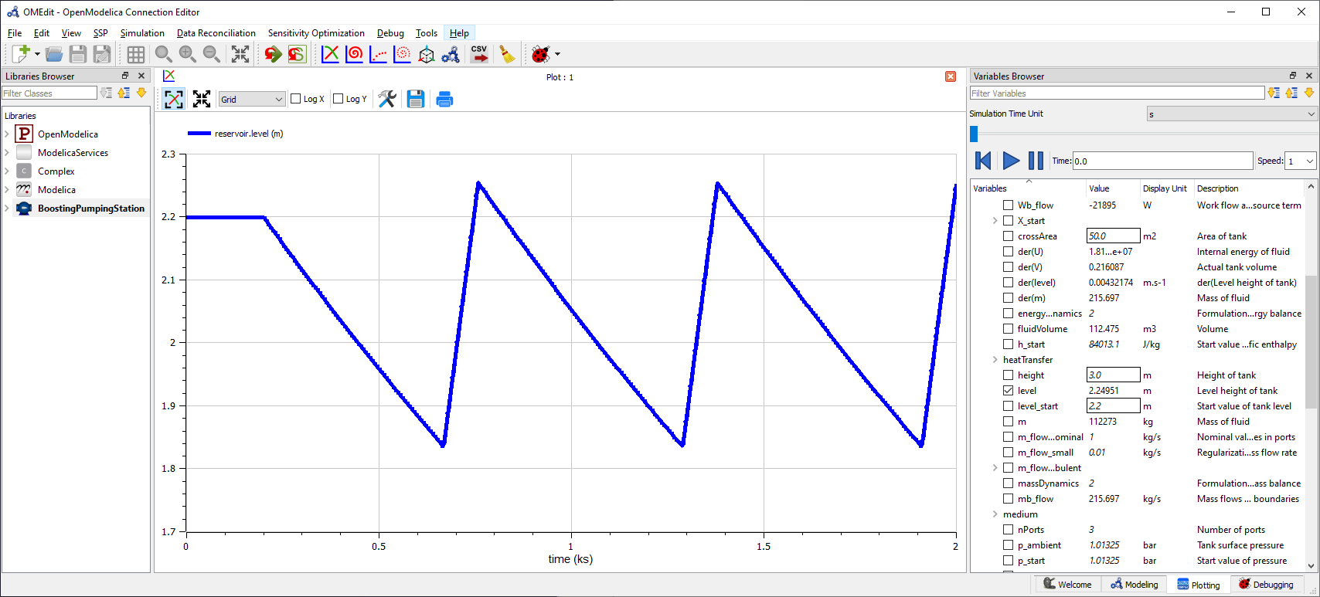
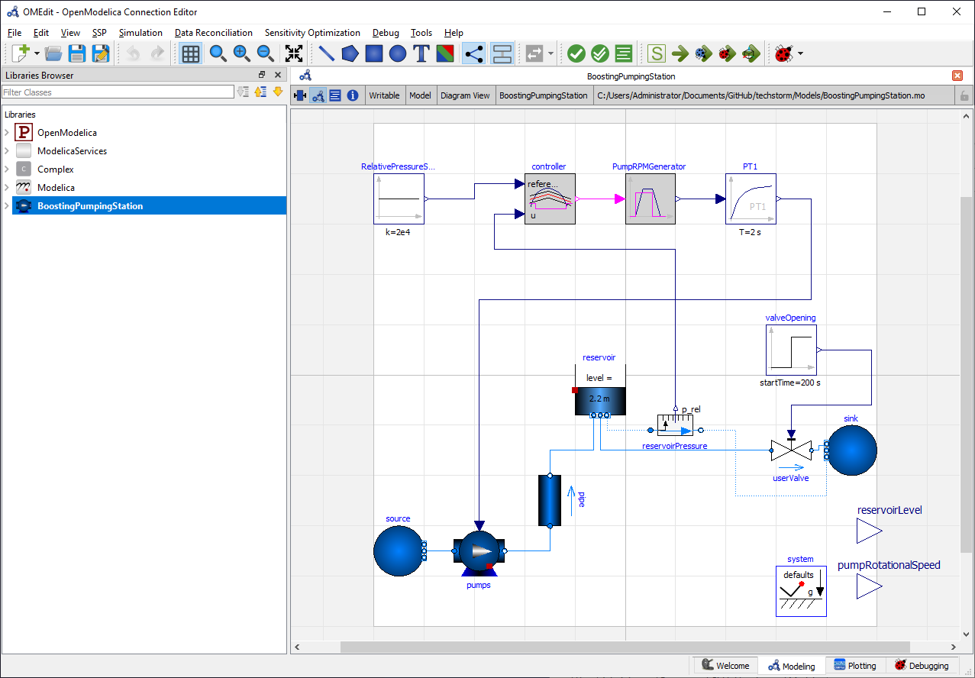
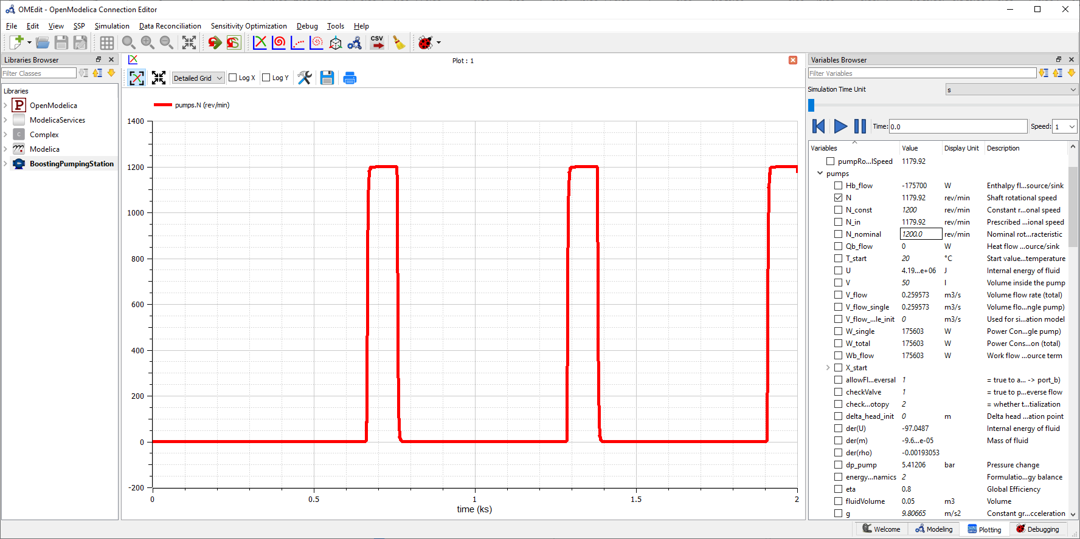
Модель ДНС

Slide 8

Результаты
Предложена концепция ПО АСУ для обеспечения равномерного поступления жидкости в ТП. В основе концепции лежит математическая модель системы перекачки жидкости, встроенная в микросервис. Микросервис должен работать в режиме реального времени.
Исходный код
модель ДНС
FMU и обёртка на языке C#
Web-сервис реального времени
SPA-приложение для мониторинга параметров ДНС
https://github.com/AlLevykin/techstorm
Полезные ссылки
“The Modelica Fluid and Media Library for Modeling of Incompressible and Compressible Thermo-Fluid Pipe Networks”
5th International Modelica Conference
https://www.researchgate.net/ ... The_Modelica_Fluid_and_Media_Library_for_Modeling ... Pipe_Networks
“Linking interactive Modelica simulations to html5 using the Functional Mockup Interface for the LearnHPB platform.” Lawrence Berkeley National Laboratory, USA
https://simulationresearch.lbl.gov/wetter/download/2013-IBPSA-Pang-Dye-Nouidui-Wetter-Deringer.pdf
“Power System Real-Time Simulation using Modelica and the FMI.” American Modelica Conference 2022
https://sites.ecse.rpi.edu/ ... publications/conference/2022/CP220_MdC_Modelica_RealTime_dSPACE.pdf

Slide 9
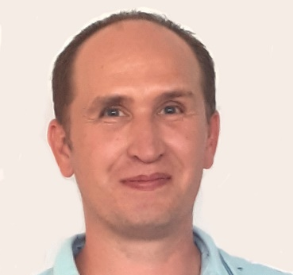


СПАСИБО ЗА ВНИМАНИЕ!
Левыкин Алексей
Батурина Татьяна
Левыкин Михаил
Старший разработчик, Альфа-Банк
Ведущий специалист,
АУ Информком
Студент, ИРИТ-РТФ УрФУ им. Б.Н. Ельцина

